Slide 1


Belajar Golang
Properti Public dan Private
(Exported vs Unexported)

Slide 2
Pembahasan
Pada materi ini akan membahas mengenai property modifier public dan private dalam Go. Kapan sebuah struct, fungsi, atau method bisa diakses dari package lain dan kapan tidak.
Di Go sebenarnya tidak ada istilah public modifier dan private modifier. Yang ada adalah exported yang kalau di bahasa lain ekuivalen dengan public modifier, dan unexported untuk private modifier.

Slide 3
Exported Package dan Unexported Package
Pengembangan aplikasi dalam real development pasti membutuhkan banyak sekali file program. Tidak mungkin dalam sebuah project semua file memiliki nama package main, biasanya akan dipisah sebagai package berbeda sesuai bagiannya.
Project folder selain berisikan file-file .go juga bisa berisikan sub-folder lainnya. Di Go, setiap folder atau sub-folder adalah satu package, file-file yang ada di dalam sebuah folder package-nya harus sama. Dan package pada file-file tersebut harus berbeda dengan package pada file-file lainnya yang berada pada folder berbeda.

Slide 4
Exported Package dan Unexported Package
Dalam sebuah package, biasanya kita menulis sangat banyak komponen, entah itu fungsi, struct, variabel, atau lainnya. Komponen tersebut bisa leluasa digunakan dalam package yang sama. Contoh sederhananya seperti program yang telah kita praktekan di bab sebelum-sebelumnya, dalam package main ada banyak yang di-define: fungsi, variabel, closure, struct, dan lainnya; kesemuanya bisa langsung dimanfaatkan.
Jika dalam satu program terdapat lebih dari 1 package, atau ada package lain selain main, maka komponen dalam package lain tersebut tidak bisa diakses secara bebas dari file yang package-nya main, karena tiap komponen memiliki hak akses.

Slide 5
Exported Package dan Unexported Package
Ada 2 jenis hak akses di Go:
Hak akses Exported atau public. Menandakan komponen tersebut diperbolehkan untuk diakses dari package lain yang berbeda
Hak akses Unexported atau private. Berarti komponen hanya bisa diakses dalam package yang sama, bisa dalam satu file saja atau dalam beberapa file yang masih 1 folder.
Penentuan hak akses yang tepat untuk tiap komponen sangatlah penting.
Di Go cara menentukan level akses atau modifier sangat mudah, penandanya adalah character case huruf pertama nama fungsi, struct, variabel, atau lainnya. Ketika namanya diawali dengan huruf kapital menandakan kalau exported (atau public). Dan sebaliknya, jika diawali huruf kecil, berarti unexported (atau private).

Slide 6
Penggunaan Package, Import, Dan Hak Akses Exported dan Unexported
Ada 2 jenis hak akses di Go:
Hak akses Exported atau public. Menandakan komponen tersebut diperbolehkan untuk diakses dari package lain yang berbeda
Hak akses Unexported atau private. Berarti komponen hanya bisa diakses dalam package yang sama, bisa dalam satu file saja atau dalam beberapa file yang masih 1 folder.
Penentuan hak akses yang tepat untuk tiap komponen sangatlah penting.
Di Go cara menentukan level akses atau modifier sangat mudah, penandanya adalah character case huruf pertama nama fungsi, struct, variabel, atau lainnya. Ketika namanya diawali dengan huruf kapital menandakan kalau exported (atau public). Dan sebaliknya, jika diawali huruf kecil, berarti unexported (atau private).

Slide 7
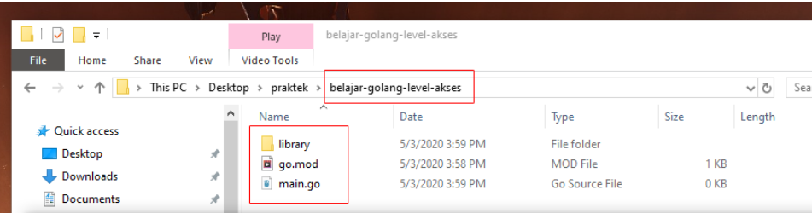
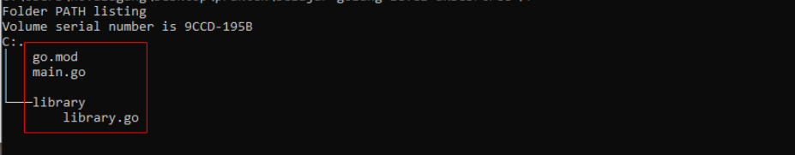
Penggunaan Package, Import, Dan Hak Akses Exported dan Unexported

Slide 8
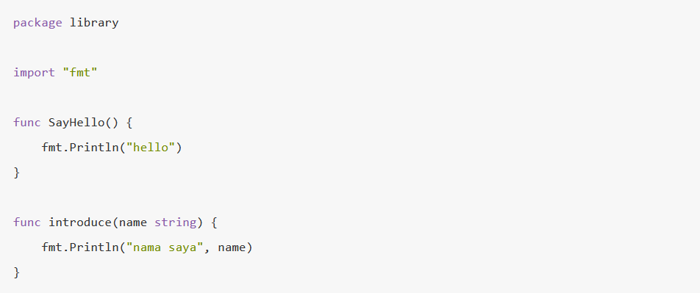
Penggunaan Package, Import, Dan Hak Akses Exported dan Unexported
Buka file library.go lalu isi dengan kode berikut.

Slide 9
Penggunaan Package, Import, Dan Hak Akses Exported dan Unexported
File library.go yang telah dibuat ditentukan nama package-nya adalah library (sesuai dengan nama folder), berisi dua buah fungsi, SayHello() dan introduce().
Fungsi SayHello(), level aksesnya adalah publik, ditandai dengan nama fungsi diawali huruf besar.
Fungsi introduce() dengan level akses private, ditandai oleh huruf kecil di awal nama fungsi.
Selanjutnya kita lakukan tes apakah memang fungsi yang ber-modifier private dalam package library tidak bisa diakses dari package lain.

Slide 10
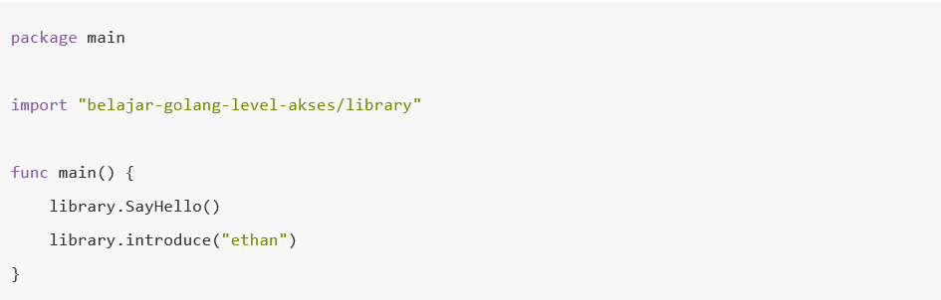
Penggunaan Package, Import, Dan Hak Akses Exported dan Unexported
Buka file main.go, lalu tulis kode berikut.

Slide 11
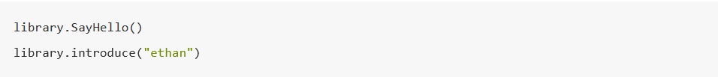
Penggunaan Package, Import, Dan Hak Akses Exported dan Unexported
Penanda root folder adalah tempat dimana file go.mod berada.
Ok, kita lanjut. Perhatikan kode berikut.
Cara pemanggilan fungsi yang berada dalam package lain adalah dengan menuliskan nama package target diikut dengan nama fungsi menggunakan dot notation atau tanda titik, seperti library.SayHello() atau library.introduce("ethan")

Slide 12
Penggunaan Package, Import, Dan Hak Akses Exported dan Unexported
OK, sekarang coba jalankan kode yang sudah disiapkan di atas, hasilnya error.
Error di atas disebabkan karena fungsi introduce() yang berada dalam package library memiliki level akses undexported (atau private), fungsi ini tidak bisa diakses dari package lain (pada kasus ini main). Agar bisa diakses, solusinya bisa dengan menjadikannya ke bentuk exported (atau public), atau diubah cara pemanggilannya

Slide 13
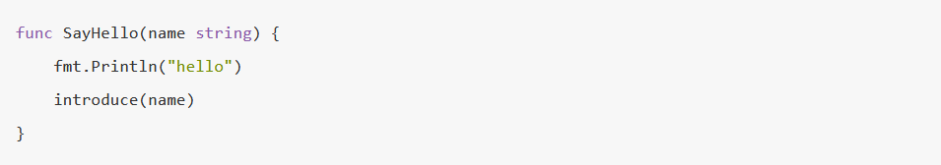
Penggunaan Package, Import, Dan Hak Akses Exported dan Unexported
Disini kita menggunakan cara ke-2
Tambahkan parameter name pada fungsi SayHello(), lalu panggil fungsi introduce() dengan menyisipkan parameter name dari dalam fungsi SayHello()
Di main, cukup panggil fungsi SayHello() saja, sisipkan sebuah string sebagai parameter.

